Slide 1
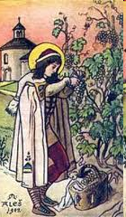
ITORIJA REFORMACIJE U NJEMAČKOJ
Reformacija je najprije bila u rukama Njemačkih bogoslova, ali su bili nezadovoljni pa je to prešlo u ruke Njemačkih knezova koji su bili za reformaciju iz ličnih računa.Tako je reformacija bila za njih pojava koliko crkvena toliko i politička.

Slide 2
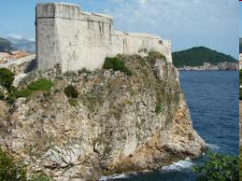
Njemački kneževi se podijele na katolike i reformatore.Njemačkom caru Karlu nije bilo u interesu da se Njemačka cijepa u vjerskom pogledu,pa je bio uz katolike,trudeći se da neko vrijeme ne dođe do oružanog napada.

Slide 3
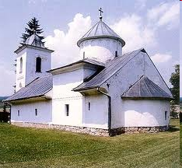
Onda se na saboru u Špajeru 1529.g. Predloži da se Luter i njegovi istomišljenici protjeraju i da im se zabrani sloboda vjerovanja.
Ova se odluka ne dopadne pristalicama reformacije,koji naprave protest i iz pristalica prozovu protestanti.

Slide 4
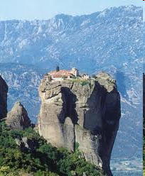
Rimokatolička crkva je odgovorila kontrarevolucijom.To ostvaruje kroz monaške redove a naročito jezuite koji su bili branioci katolicizma.
Krajem XVI I početkom XVII vijeka došlo je do oružanog sukoba,koji se javi prvo u Češkoj,odakle se proširi na cijelu Njemačku.
Tad je počeo tzv. TRIDESETOGODIŠNJI RAT (1618-1648)god.

Slide 5
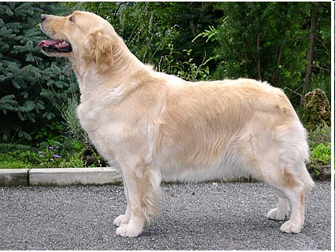
Njemačka se tada podijeli na sjevernu-protestantsku i južnu-rimokatoličku. Katolici su branili uporno svoju vjersku nadmoćnost,a protestanti svoje pravo na slobodu vjere.
Rat se završio Vestfalskim mirom,1648.g. Kojim je priznata vjerska ravnopravnost protestantima i katolicima

Slide 6
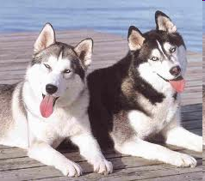
Luteranstvo se širilo i po drugim evropskim državama u koje su doprli Luterovi spisi i tamo podsticali zapadne hrišćane da se oslobode papstva.
Luteranstvo je priznato u Švedskoj 1544.g. Zatim u Finskoj i Danskoj. U Norveškoj je luteranstvo postalo drzavna vjera.

Slide 7
Radio je:Miloš Đurđević

